Slide 1
2019.04.18
数据结构之树
刘千源

Slide 2
目录
Content
和树初次相识
更进一步的了解
交一些树朋友

Slide 3
和树的初次相识

Slide 4

什么是树？

Slide 5

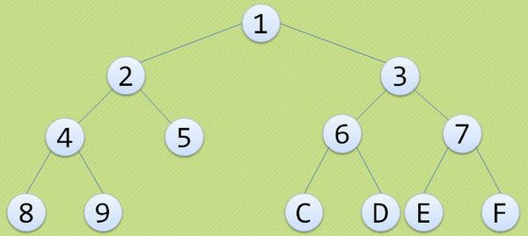
生活中的树
计算机科学中的树

Slide 6
计算机科学中的树
多叉树
无序树
有序树
二叉树

Slide 7
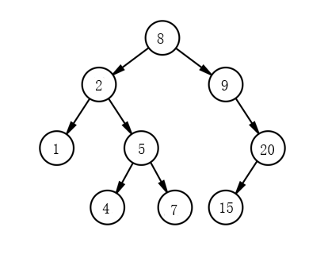
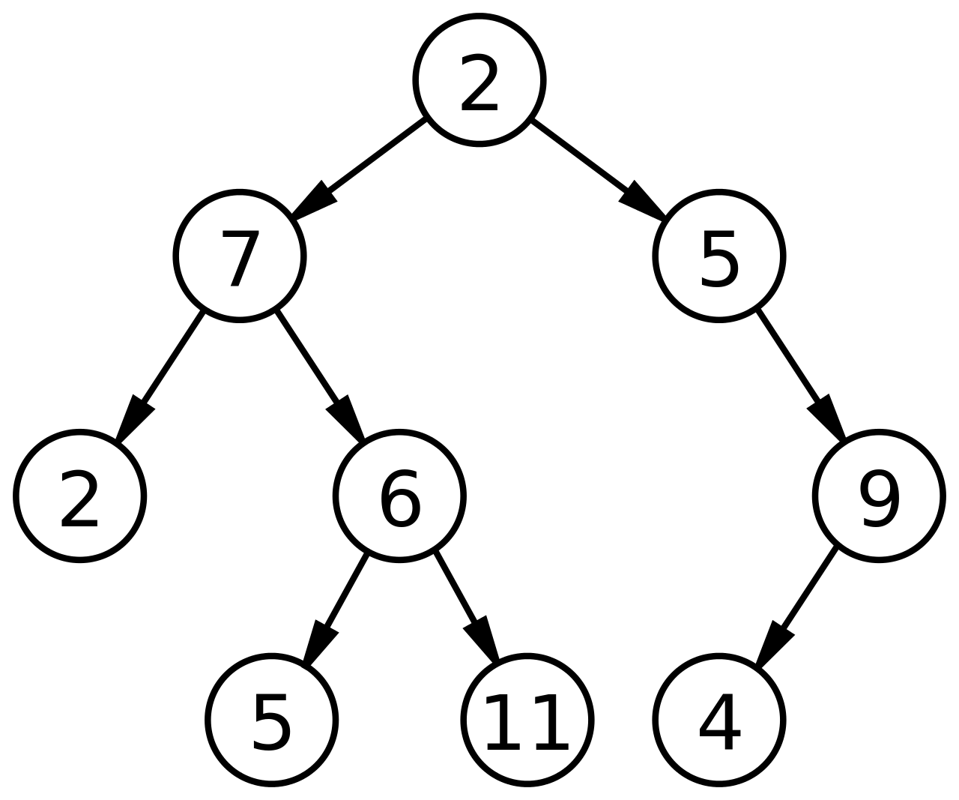
无序树和有序树
有序树：树中每个结点的各子树从左到右有序且不能相互替换。
无序树：没有满足上述要求就是一棵无序树
无序树
有序树

Slide 8
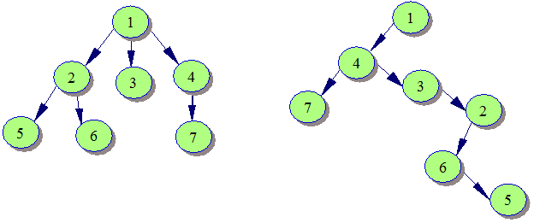
二叉树和多叉树
二叉树：树中每个结点最多只有两个子结点。
多叉树：树中每个结点可以拥有两个及以上的结点。
多叉树
二叉树

Slide 9
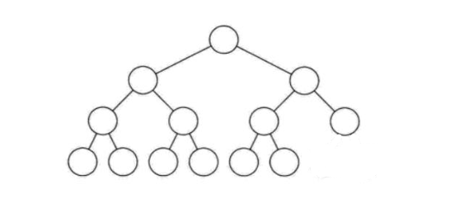
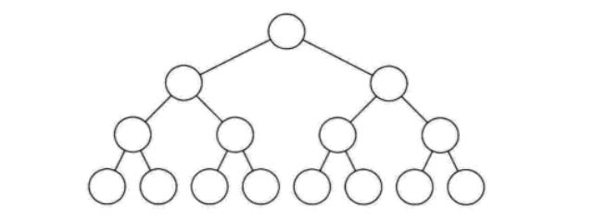
满二叉树和完全二叉树
满二叉树：除最后一层无任何子节点外，每一层上的所有结点都有两个子结点二叉树。
完全二叉树：完全二叉树是由满二叉树而引出来的。对于深度为K的，有n个结点的二叉树，当且仅当其每一个结点都 与深度为K的满二叉树中编号从1至n的结点一一对应时称之为完全二叉树。
满二叉树
完全二叉树

Slide 10
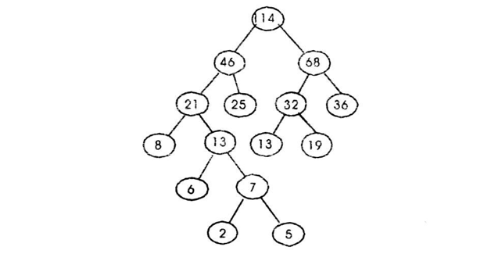
最优二叉树(霍夫曼树)
最优二叉树：给定n个权值作为n个叶子结点，构造一棵二叉树，若该树的带权路径长度达到最小，称这样的二叉树为 最优二叉树。
WPL：树的所有叶结点的带权路径长度之和，称为树的带权路径长度表示为WPL。
WPL=2*5+5*5+6*4+8*3+13*3+19*3+25*2+36*2=301

Slide 11
树的相关术语
结点的度（Degree）：结点的子树个数；
树的度：树的所有结点中最大的度数；
叶结点（Leaf）：度为0的结点；
父结点（Parent）：有子树的结点是其子树的根节点的父结点；
子结点/孩子结点（Child）：若A结点是B结点的父结点，则称B结点是A结点的子结点；
兄弟结点（Sibling）：具有同一个父结点的各结点彼此是兄弟结点；
路径和路径长度：从结点n1到nk的路径为一个结点序列n1，n2，...，nk。ni是ni+1的父结点。路径所包含边的个数为路径的长度；
祖先结点（Ancestor）：沿树根到某一结点路径上的所有结点都是这个结点的祖先结点；
子孙结点（Descendant）：某一结点的子树中的所有结点是这个结点的子孙；
结点的层次（Level）：规定根结点在1层，其他任一结点的层数是其父结点的层数加1；
树的深度（Depth）：树中所有结点中的最大层次是这棵树的深度；’
结点的高度（Node Height）：节点的高度是该节点与后代叶之间最长路径上的边数；
结点的深度（Node Depth）：节点的深度定义为：节点和根之间的边数；

Slide 12
深入了解一下

Slide 13



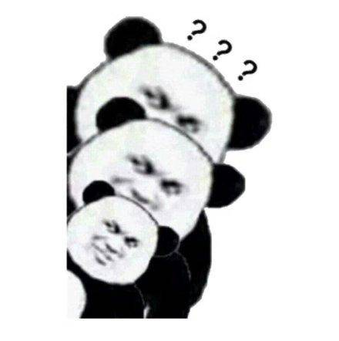
树解决了什么问题？
如何遍历一颗树?
树的家族成员都有哪些？
树有哪些运用场景？

Slide 14

树到底解决了什么问题？

Slide 15
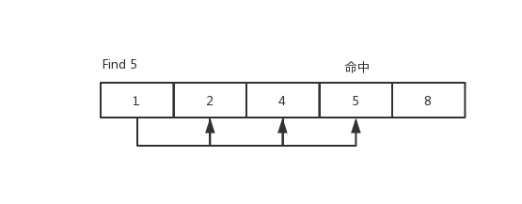
降低搜索时间复杂度
假如我们要在1000w条数据中寻找我们想要的那一条，我们可以通过foreach去遍历，此时最坏的情况为O(n)。但是树却可以保证他们的平均时间复杂度为O(logN)。
同时，相比于搜索时间复杂度为O(1)的散列表(HashMap)来说，虽然速度上与之相比略有不足，但是树能保证有序，省去了扩容的开销，并且可以做范围搜索。
Find 6
列表的遍历搜索过程

Slide 16
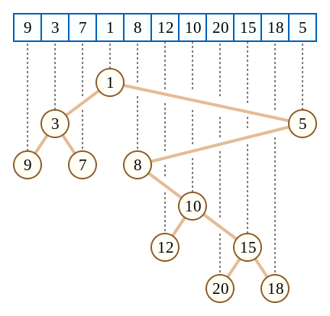
解决分组问题
因为树总是从一个根结点自上而下的延申，每个结点至少有一个或以上的结点，那么作为兄弟的结点们都将会有公共的父亲结点以及父亲结点之上的结点。利用这个特性，我们使用树对一些数据做特定的属性分类便非常方便。
操作系统的目录就是一棵树。
Trie树，解决字典查找公共前缀问题
笛卡尔树，解决寻找最低公共祖先(代替数列求RMQ的问题的解决方案)

Slide 17
如何遍历一颗树?

Slide 18
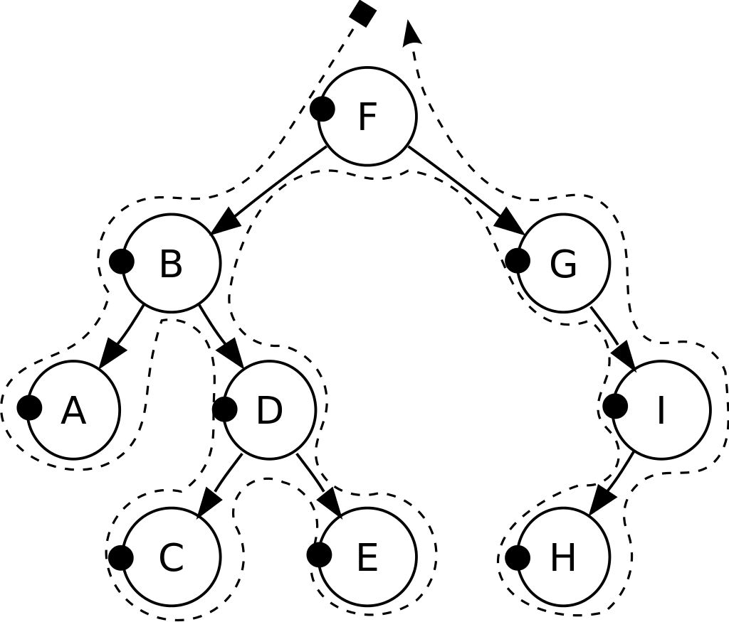
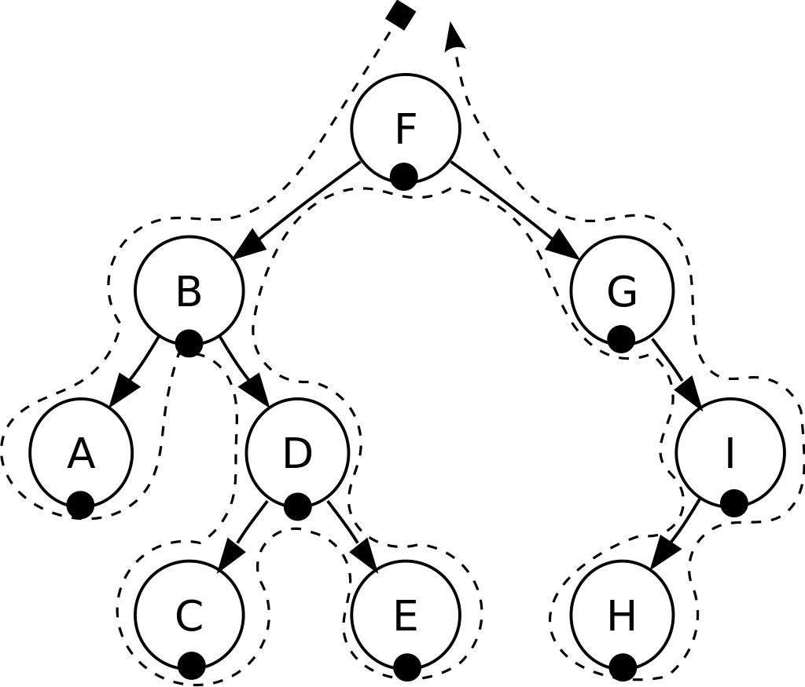

深度优先
深度优先遍历分为前/中/后序遍历：
前序遍历：指先访问根，然后访问子树的遍历方式。
中序遍历：指先访问左（右）子树，然后访问根，最后访问右（左）子树的遍历方式。
后序遍历：指先访问子树，然后访问根的遍历方式。
前序：F, B, A, D, C, E, G, I, H.
中序：A, B, C, D, E, F, G, H, I.
后序：A, C, E, D, B, H, I, G, F.

Slide 19
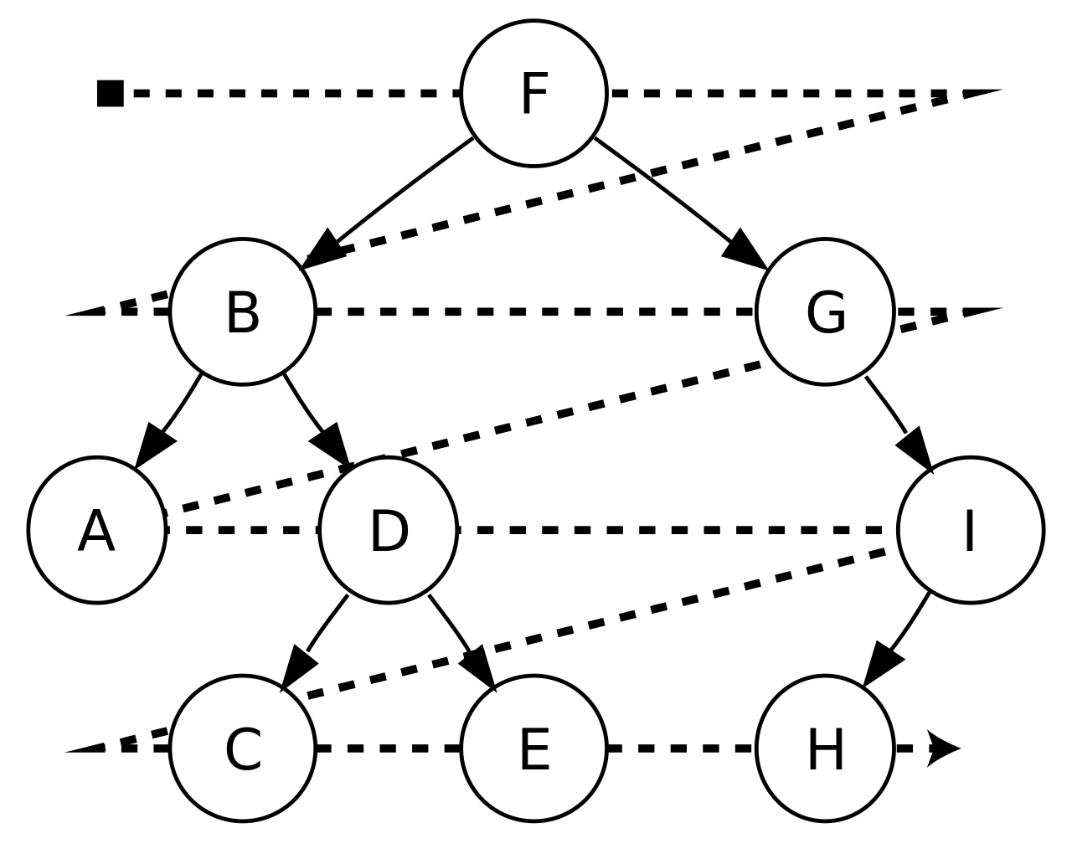
广度优先
树的广度优先遍历也就是层序遍历。
层序：F, B, G, A, D, I, C, E, H.

Slide 20
树有哪些运用场景？

Slide 21
程序员日常中，树的一些运用场景
在计算机科学领域，树的运用随处可见，这里举几个简单的例子：
计算机目录系统。
JSON,XML等文本描述语言。
Zookeeper。
Jdk8以上的HashMap的Entry链过长会优化为红黑树。
大多数的存储引擎都使用了B+Tree，结构对于磁盘搜索相当友好。
算数表达式解析可以使用树来解决。
哈夫曼树寻找最短路径。
笛卡尔树解决求空间最大面积。
后台管理的目录。
产品功能树状图。

Slide 22
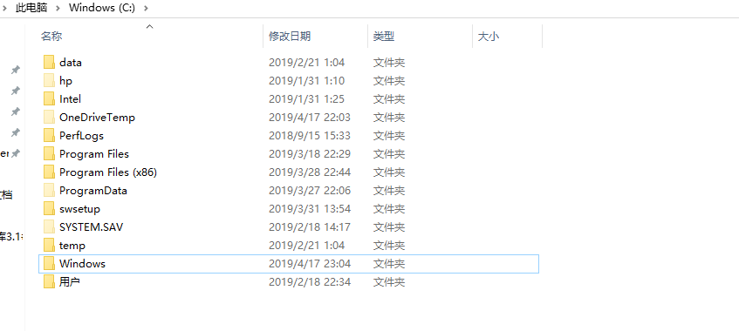
计算机目录

Slide 23
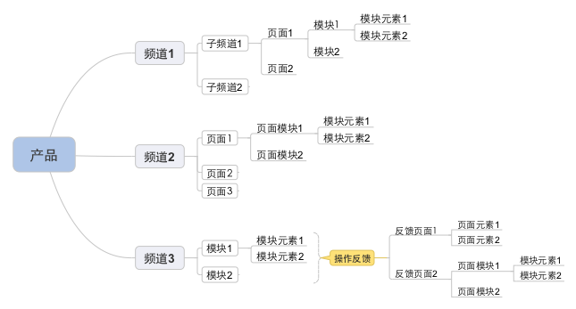
产品功能树状图

Slide 24
树的家族成员都有哪些？

Slide 25
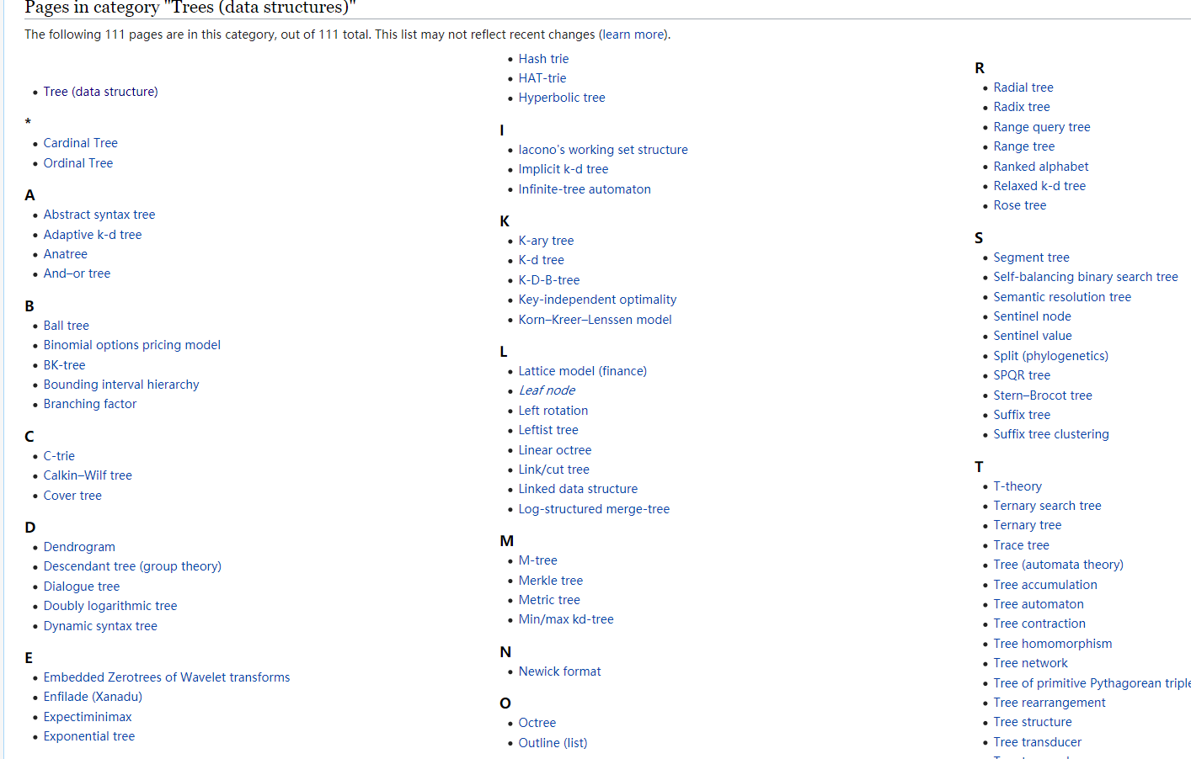
树的大部分成员
来自维基百科：https://en.wikipedia.org/wiki/Category:Trees_(data_structures)

Slide 26
最熟悉的一些树
二叉搜索树
二叉平衡搜索树（AVL）
伸展树
红黑树
霍夫曼树
笛卡尔树
B-Tree
B+Tree
B*Tree

Slide 27
交一些树朋友

Slide 28
在认识这些朋友之前，首先科普以下树的左右旋，这个之后会帮助我们更容易理解树枝的变换：
左旋
右旋

Slide 29

二叉搜索树

Slide 30
二叉搜索树
二叉搜索树是一颗二叉树，性质如下：
有序：一个结点的左孩子小于（大于）自己，那么右孩子一定大于（小于）自己。
二叉搜索树的添加很简单，从root结点开始：
如果root为空，则待插入结点作为root结点。
如果root结点不为空，判断待插入结点于root结点的大小，如果大于，则取root右孩子重复1的操作，如果小于，取root左孩子重复1的操作。

Slide 31
二叉搜索树
二叉搜索树的搜索：
从root结点开始，判断当前结点（root）结点的值是否等于待寻找的目标索引值。
如果1判断等于，则返回目标结点，如果大于，则对当前结点的右孩子做同样操作，如果小于，则对当前结点的左孩子做同样操作。
如果在2的步骤中，当前结点的索引值不等于待寻找的目标索引值时，要迭代的左孩子或者右孩子恰好为空，则表示待寻找的目标于当前树中不存在，退出迭代。
以上其实就是一个DFS场景。
查找4

Slide 32
二叉搜索树
二叉搜索树的删除：
使用之前写好的方法来查询待删除的结点。
如果不存在，则退出删除，如果存在，进入步骤3
如果当前结点时叶子结点，直接移除，否则，进入步骤4
如果待删除结点左孩子为空，则右孩子代替当前结点；如果待删除结点右孩子为空，则左孩子代替当前结点；如果左右孩子都不为空，进入步骤5
获取该结点的中序前驱，代替当前结点。
删除4

Slide 33
二叉平衡搜索树

Slide 34
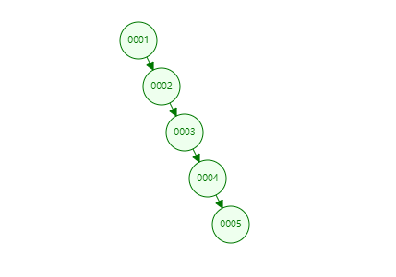
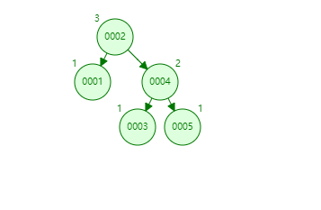
二叉平衡搜索树
二叉平衡搜索树又名AVL，弥补了二叉搜索树在某些情况下会退化到线性搜索的不足，AVL在此之上增加了平衡性：
有序：一个结点的左孩子小于（大于）自己，那么右孩子一定大于（小于）自己。
平衡性：它的左右两个子树的高度差的绝对值不超过1，并且左右两个子树都是一棵平衡二叉树
二叉搜索树退化为线性
AVL防止退化

Slide 35
二叉平衡搜索树
AVL插入：
如果root为空，则待插入结点作为root结点。
如果root结点不为空，则仿照二叉搜索树的插入来做。
从插入点依次访问parent结点，如果parent的左子树高度和右子树高度的差的绝对值大于1，说明当前parent结点为失衡点，进入步骤4进行rebalance操作，否则结束。
这个步骤主要为了保证AVL树的平衡特性，对于失衡点，分以下几种场景：
左子树比右子树高，且插入点为左子树的左边：失衡点右旋
左子树比右子树高，且插入点为左子树的右边：左子树左旋，失衡点右旋
右子树比左子树高，且插入点为右子树的右边：失衡点左旋
右子树比左子树高，且插入点为右子树的左边：右子树右旋，失衡点左旋

Slide 36
二叉平衡搜索树
插入4

Slide 37
二叉平衡搜索树
插入9

Slide 38
二叉平衡搜索树
插入11

Slide 39
二叉平衡搜索树
插入4

Slide 40
二叉平衡搜索树
AVL搜索：
同二叉搜索树

Slide 41
二叉平衡搜索树
AVL删除：
同二叉搜索树删除
对实际删除点（要删除点的中序前驱）开始向上做rebalance
删除7

Slide 42
伸展树

Slide 43
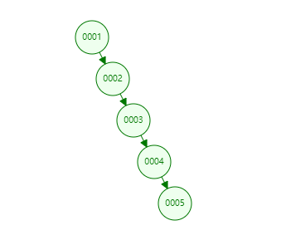
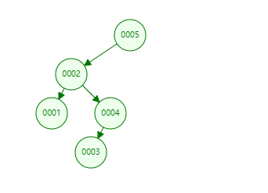
伸展树
伸展树不是平衡树，但是操作它的平均时间复杂度仍然是O（n），相比普通的二叉搜索树，它多了一个新特性：
有序：一个结点的左孩子小于（大于）自己，那么右孩子一定大于（小于）自己。
伸展：在每次查找之后对树进行重构，把被查找的条目搬移到离树根近一些的地方。
二叉搜索树退化为线性
对结点5做一次访问

Slide 44
伸展树
伸展树的插入和普通二叉树的插入略有不同，伸展树插入的点始终会成为根结点:
如果root为空，插入点成为root结点。
如果root不为空，插入点如果大于root结点，则root结点成为插入点的右孩子，插入点成为root结点。
否则，root结点成为插入点的左孩子，插入点成为root结点。
伸展树的构造过程

Slide 45
伸展树
伸展树的查询将会引发整棵树的调整，因为被访问的结点要更接近于根：
像二叉搜索树一样查询，如果查询结果不为空，则进入步骤2，开始伸展
如果访问结点位于左边，且parent也位于左边： grandParent右旋，parent右旋
如果访问结点位于左边，parent位于右边：parent右旋，grandParent左旋
如果访问结点位于右边，且parent也位于右边：grandParent左旋，parent左旋
如果访问结点位于右边，parent位于左边：parent左旋，grandParent右旋
对1结点进行一次访问

Slide 46
伸展树
伸展树的删除：
同二叉搜索树，先访问待删除的点，此时会导致该点被推到根，之后再做删除。
删除结点3

Slide 47
红黑树

Slide 48
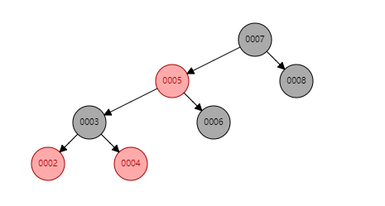
红黑树
红黑树是可以二叉搜索树，但不是严格意义上的平衡树，因为它的左右子树高度差的绝对值可能会大于1，但是它需要满足以下特性：
每个节点或者是黑色，或者是红色。
根节点是黑色。
每个叶子节点（NIL）是黑色。 [注意：这里叶子节点，是指为空(NIL或NULL)的叶子节点！]
如果一个节点是红色的，则它的子节点必须是黑色的。
从一个节点到该节点的子孙节点的所有路径上包含相同数目的黑节点。[这里指到叶子节点的路径]
如果一颗树满足上述特性，那么它就是一颗红黑树

Slide 49
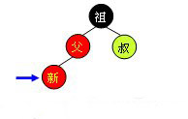
红黑树
红黑树的插入结点始终是红色，具体原因请看上一页第5个特性：
从一个节点到该节点的子孙节点的所有路径上包含相同数目的黑节点。[这里指到叶子节点的路径]
如果新增的结点是红色，不会导致该路径上的黑色结点数量变化，也就不需要进行变换，但是插入点的parent结点是红色，那么很明显违背了特性4：
如果一个节点是红色的，则它的子节点必须是黑色的。
这个时候就需要进行一系列的调整：
如果插入点的parent是黑色，不需要调整，结束。否则，进入步骤2
如果插入点的parent是红色，则需要根据插入的叔叔结点的颜色来进行下一步的决策！
如果叔叔是红色，变换祖父结点为红色，父亲结点和叔叔结点为黑色（翻页）

Slide 50
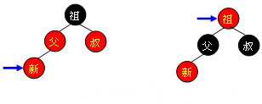
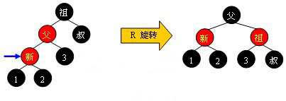
红黑树
叔父都为红
叔为黑-1
4. 如果叔叔是黑色，又要分情况讨论：
parent在左，叔叔在右，插入结点在左：grandParent右旋，变色
parent在左，叔叔在右，插入结点在右：parent左旋，grandParent右旋，变色
parent在右，叔叔在左，插入结点在右：grandParent左旋，变色
parent在右，叔叔在左，插入结点在左：parent右旋，grandParent左旋，变色

Slide 51
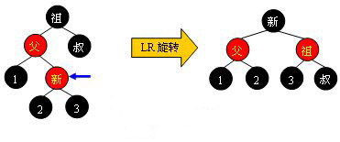
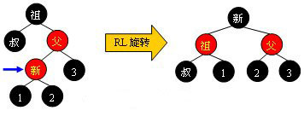
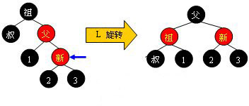
红黑树
叔为黑-2
叔为黑-3
叔为黑-4

Slide 52
红黑树
红黑树的删除相比插入更加复杂，借博客地址一用：https://blog.csdn.net/goodluckwhh/article/details/12718233

Slide 53
霍夫曼树

Slide 54
霍夫曼树
霍夫曼树，也成为最优二叉树，它的带权路径长度是最小的，也就是WPL（树的所有叶结点的带权路径长度之和）最小。
哈夫曼编码是哈夫曼树的一个应用。在数字通信中，经常需要将传送的文字转换成由二进制字符0、1组成的二进制串，这一过程被称为编码。在传送电文时，总是希望电文代码尽可能短，采用哈夫曼编码构造的电文的总长最短。
由常识可知，电文中每个字符出现的概率是不同的。假定在一份电文中，A，B，C，D四种字符出现的概率是4/10，1/10，3/10，2/10，若采用不等长编码，让出现频率低的字符具有较长的编码，这样就有可能缩短传送电文的总长度。
采用不等长编码时要避免译码的二义性和多义性。假设用0表示C，用01表示D，则当接收到编码串01，并译码到0时，是立即译出C，还是接着下一个字符1一起译为对应的字符D，这样就产生了二义性。 因此，若对某一字符集进行不等长编码，则要求字符集中任一字符的编码都不能是其他字符编码的前缀，符合此要求的编码叫做前缀编码。
可以根据哈夫曼算法构造哈夫曼树T。设需要编码的上述电文字符集d={A,B,C,D},在电文中出现的频率集合p={4/10,1/10,3/10,2/10} 我们以字符集中的字符作为叶子结点、频率作为权值，构造一棵哈夫曼树。

Slide 55
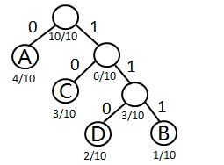
霍夫曼树
其中，每个结点分别对应一个字符，对T中的边做标记，把左分支记为“0”，右分支标记为“1”。定义字符的编码是从根结点到该字符所对应的叶子结点的路径上，各条边上的标记所组成的序列就是哈夫曼编码。
A的编码：0，C的编码：10，D的编码：110，B的编码：111.
显然对于任意字符集，总能构造出这样的编码二叉树。由于在任何一条从根结点到一个叶子结点的路径上一定不会出现其他叶子结点，所以通过这种方法得到的编码一定是前缀编码，通过遍历二叉树，可以求出每个字符的编码

Slide 56
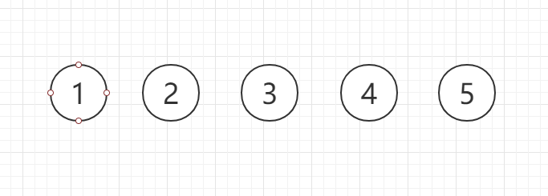
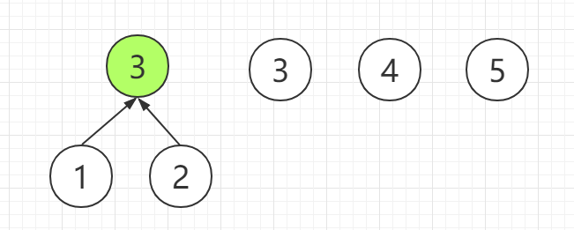
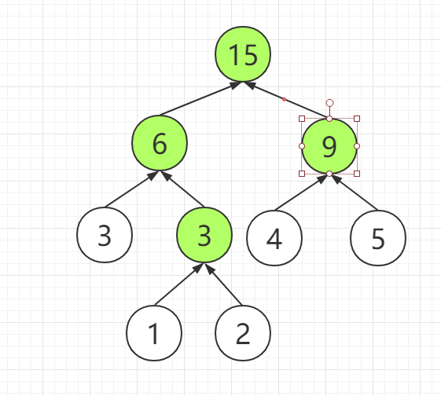
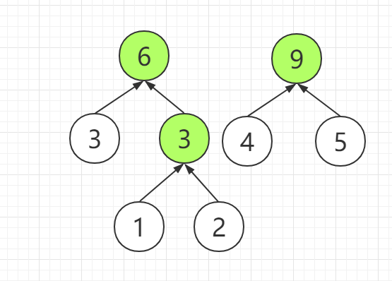
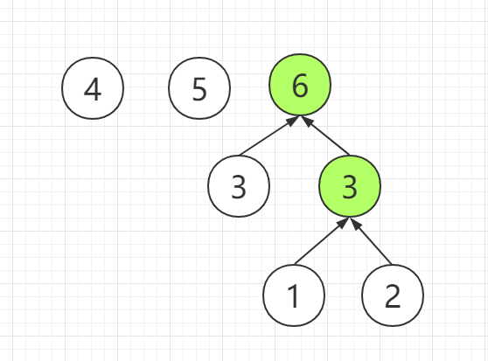
霍夫曼树
霍夫曼树的删除没什么意义，这里只讲构造过程，对于输入集（1，2，3，4，5）：
对输入集排序（如果输入集本身是有序的则不需要排序），总是取最小的两个结点作为一棵树的左右两个结点构建为树，然后迭代，知道输入集只剩余一个结点。

Slide 57
笛卡尔树

Slide 58
笛卡尔树
笛卡尔树是无序二叉树，它有两个特性：
但是它的中序遍历和它插入顺序是一致的
每个结点的子结点都比父结点大

Slide 59
B-Tree

Slide 60
B-Tree树
B-Tree是一个有序多叉树，相比于二叉树，多叉树的优势在于深度的控制。
如果仅仅在内存中做查找，二叉树和多叉树的查询效率差不了多少。
但是内存存取速度快，但容量小，价格昂贵，而且不能长期保存数据(在不通电情况下数据会消失)，所以很多场景下，我们需要将树的结构存储在磁盘中，在其中做搜索的话，查树的深度过大而造成磁盘I/O读写过于频繁，进而导致询效率低下。
如果使用多叉树的话，我们可以降低树的深度，也就是说我们可以降低磁盘I/O次数，那么搜索效率受I/O的影响将会缩小很多，这也是大多数存储引擎使用Btree/B+Tree作为存储结构的根本原因。

Slide 61
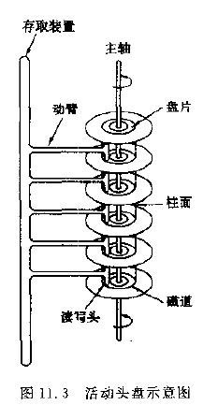
当磁盘驱动器执行读/写功能时。盘片装在一个主轴上，并绕主轴高速旋转，当磁道在读/写头(又叫磁头) 下通过时，就可以进行数据的读 / 写了。
一般磁盘分为固定头盘(磁头固定)和活动头盘。固定头盘的每一个磁道上都有独立的磁头，它是固定不动的，专门负责这一磁道上数据的读/写。
活动头盘 (如上图)的磁头是可移动的。每一个盘面上只有一个磁头(磁头是双向的，因此正反盘面都能读写)。它可以从该面的一个磁道移动到另一个磁道。所有磁头都装在同一个动臂上，因此不同盘面上的所有磁头都是同时移动的(行动整齐划一)。当盘片绕主轴旋转的时候，磁头与旋转的盘片形成一个圆柱体。各个盘面上半径相同的磁道组成了一个圆柱面，我们称为柱面 。因此，柱面的个数也就是盘面上的磁道数.
读/写磁盘上某一指定数据需要下面3个步骤：
首先移动臂根据柱面号使磁头移动到所需要的柱面上，这一过程被称为定位或查找 。
如上图11.3中所示的6盘组示意图中，所有磁头都定位到了10个盘面的10条磁道上(磁头都是双向的)。这时根据盘面号来确定指定盘面上的磁道。
盘面确定以后，盘片开始旋转，将指定块号的磁道段移动至磁头下。
经过上面三个步骤，指定数据的存储位置就被找到。这时就可以开始读/写操作了

Slide 62
B-Tree树
B 树又叫平衡多路查找树。一棵m阶的B 树 (m叉树)的特性如下：
树中每个结点最多含有m个孩子（m>=2）；
除根结点和叶子结点外，其它每个结点至少有[ceil(m / 2)]个孩子（其中ceil(x)是一个取上限的函数）；
若根结点不是叶子结点，则至少有2个孩子（特殊情况：没有孩子的根结点，即根结点为叶子结点，整棵树只有一个根节点）；
所有叶子结点都出现在同一层，叶子结点不包含任何关键字信息(可以看做是外部接点或查询失败的接点，实际上这些结点不存在，指向这些结点的指针都为null)；
每个非终端结点中包含有n个关键字信息： (n，P0，K1，P1，K2，P2，......，Kn，Pn)。其中：
a) Ki (i=1...n)为关键字，且关键字按顺序升序排序K(i-1)< Ki。
b) Pi为指向子树根的接点，且指针P(i-1)指向子树种所有结点的关键字均小于Ki，但都大于K(i-1)。
c) 关键字的个数n必须满足： [ceil(m / 2)-1]<= n <= m-1。如下图所示：

Slide 63
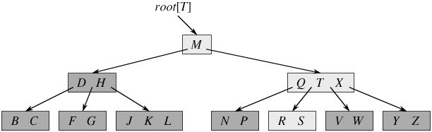
B-Tree树
B树一览

Slide 64
B-Tree树
向B树添加元素时，parent结点都是被动产生的。
对于一颗3阶的Btree，它的第一个特性为：
树中每个结点最多含有m个孩子（m>=2）；
那就意味着，当前结点内最多存储2个数据，如果达到3个数据，就要分裂（如右图）
因此，Btree的插入实际上很简单：
如果root结点为空，则创建root结点，并添加待插入数据，否则进入步骤2
如果root结点不为空，并且root结点没有孩子，则直接添加待插入数据，如果当前结点数小于3，结束，否则，进行分裂。
根据特性2，分裂的过程是将当前结点内的所有数据做split，分裂后将会产生三部分数据：左侧数据列表/中间数据/右侧数据列表，之后，左右侧数据列表将会成为中间数据的左右孩子，而中间数据也将成为当前结点的父节点的数据之一，也就是重复步骤2，将中间数据插入到父节点中。
B树分裂过程

Slide 65
B-Tree树
当3阶Btree插入7时

Slide 66
B-Tree树
BTree的查询过程就很简单了，类似于二叉搜索树的查询过程：
当3阶Btree查找5时

Slide 67
B-Tree树
从Btree删除元素时也不算复杂，这里同样拿一颗三阶Btree举例：
寻找待删除元素，如果找不到，结束，否则，进入步骤2
如果待删除元素所在的结点是叶子结点，则直接进入步骤3，否则寻找代替它被删除的的中序前驱结点，且它的中序前驱结点一定是叶子结点（特性4），之后进入步骤3
如果实际删除元素所在的结点有两个及以上的元素，则直接删除之，结束，否则进入步骤4
如果实际删除元素所在的结点只有一个元素，则依赖于这个结点的相邻兄弟结点的元素数量，如果其中一个相邻兄弟结点元素数量大于等于2，则将它的一个结点借过来用一下来保证BTree的特性2，会退步骤3，否则进入步骤5
删除3

Slide 68
B-Tree树
5. 如果当前元素所在结点的相邻兄弟结点无法提供帮助，但是父结点的元素数量大于等于2，则删除当前结点，当前元素的父元素与兄弟结点结合（如果叶子结点因删除被置为空，先要求助兄弟结点，之后再求助父亲结点）依次类推，直到根结点。
删除结点3
删除结点5

Slide 69
Thank you

